Slide 1
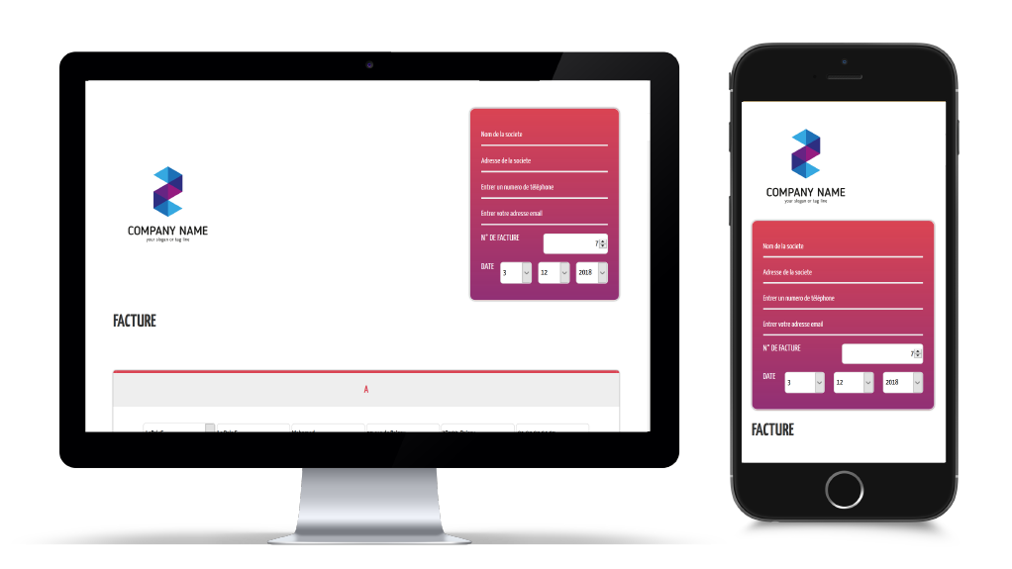
FactureJS
Réaliser par:
Assa Traore et mohamed aarous

Slide 2
Description du projet
Introduction

Slide 3
Description du projet
Quel est le but de ce projet

Slide 4
Description du projet
Technologies utilisées

Slide 5
Organisation de projet
Le partage des missions

Slide 6
Organisation de projet
Outils

Slide 7
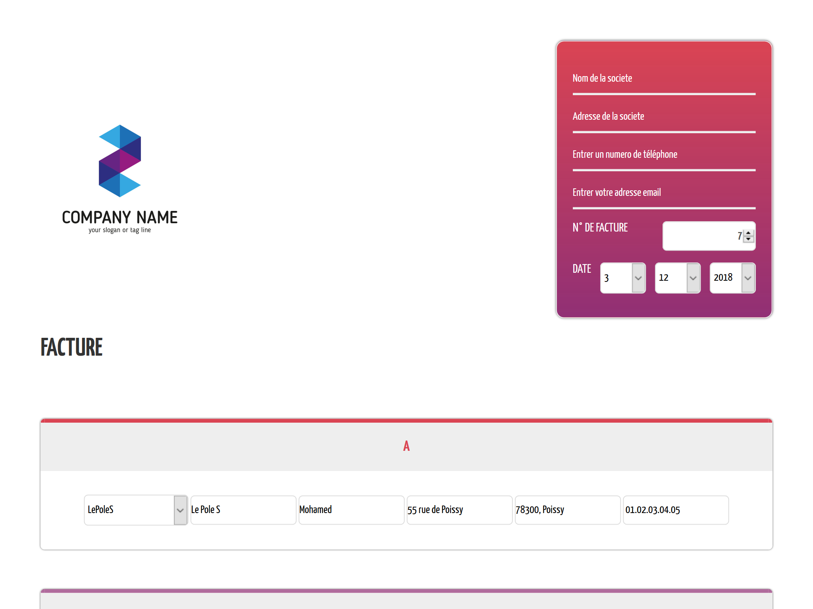
Détails techniques
La structure
Design et responsive
Les fonctionnalités

Slide 8
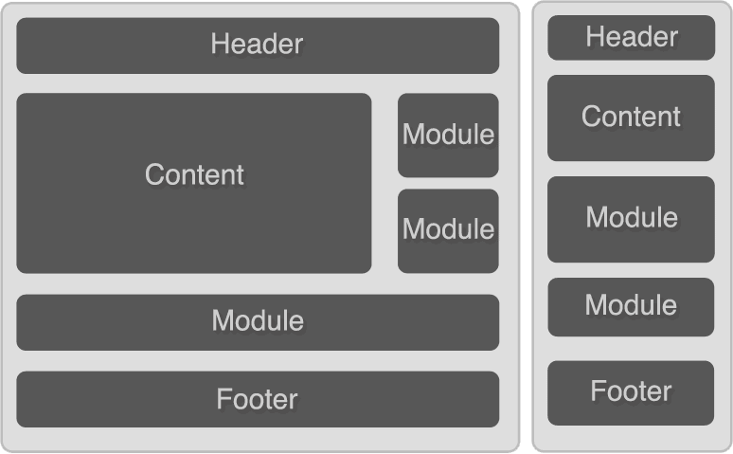
La structure de l’application
Web
Mobile

Slide 9
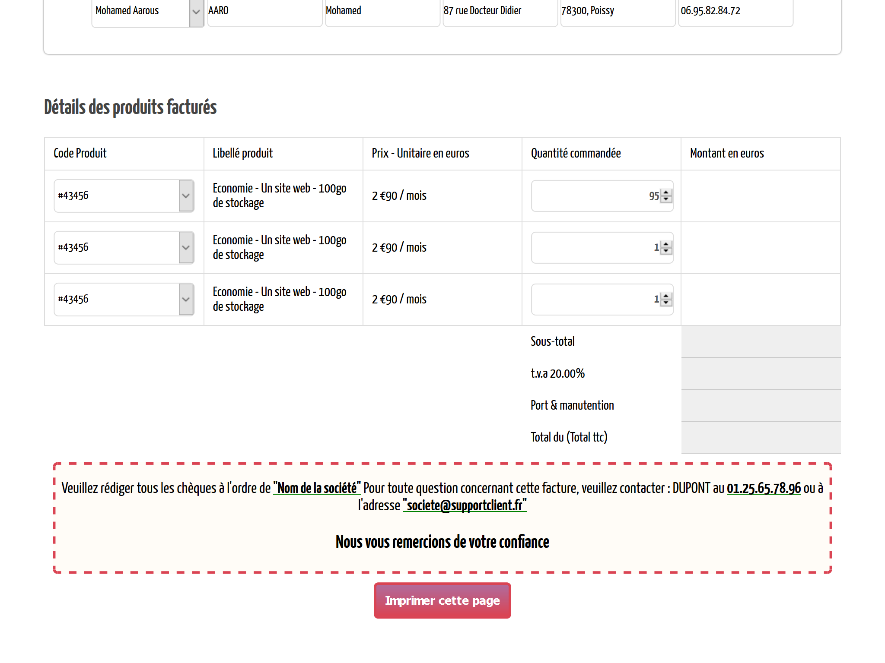
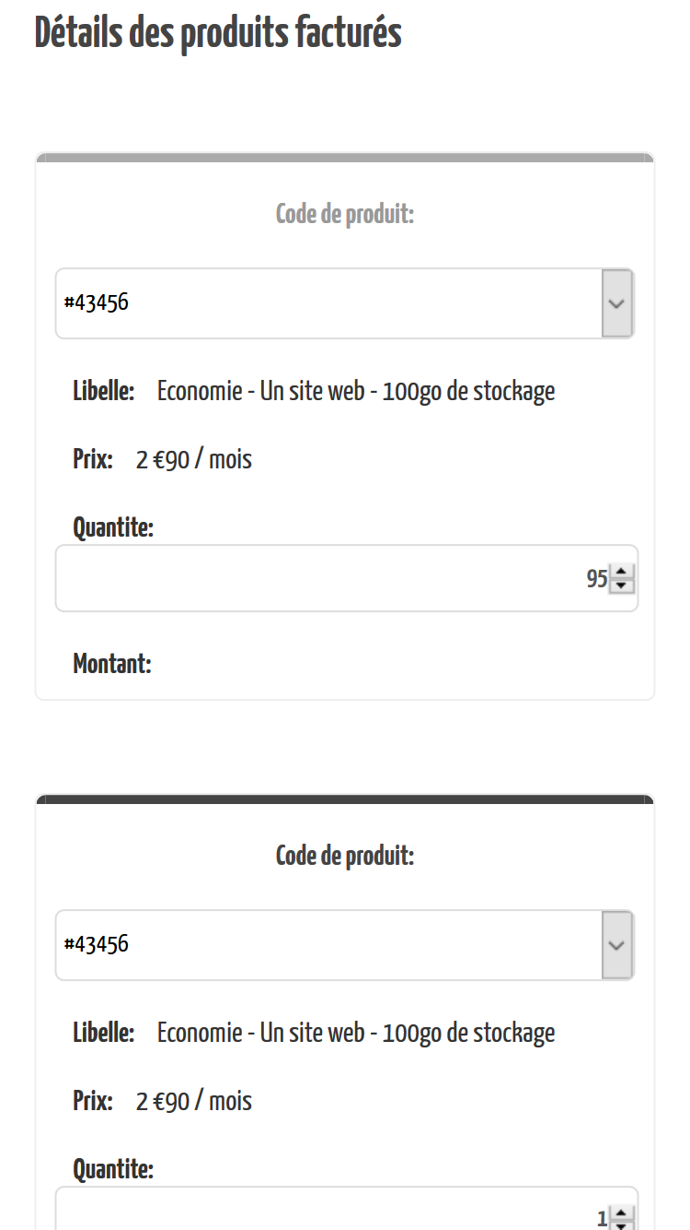
Design et responsive
Vs.

Slide 10
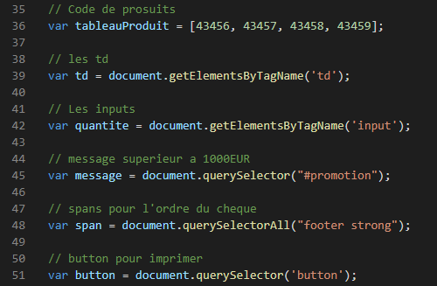
JavaScript
Déclaration de variables:

Slide 11
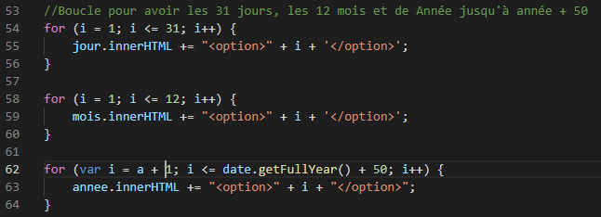
JavaScript
Les boucles

Slide 12
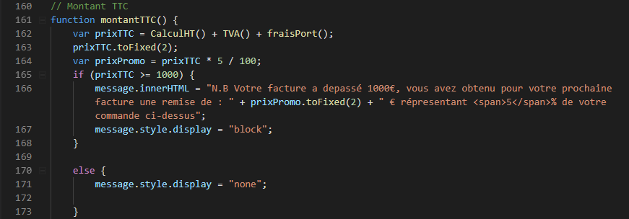
JavaScript
Les conditions

Slide 13

JavaScript
Les selects et options

Slide 14
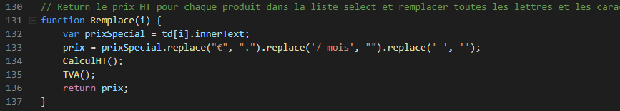
JavaScript
Les fonctions:

Slide 15
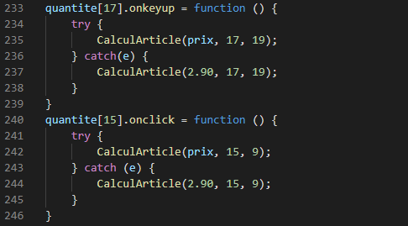
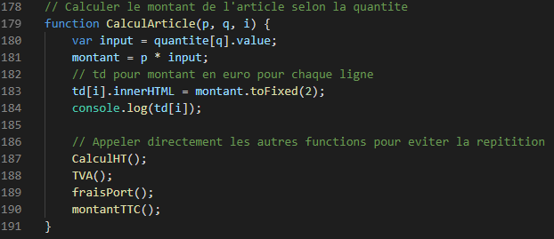
JavaScript
Les calcules dans des fonctions
Appel de la fonction lorsqu’on clique ou remplie la quantité
Montant selon la quantités demandées

Slide 16
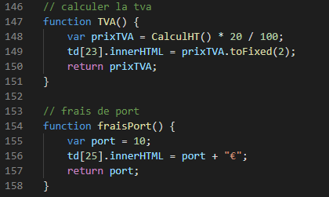
JavaScript
Les exemples de calcules dans une fonctions
Ajout de la TVA et des frais de Ports

Slide 17


